Slide 1
Порядок подписания электронных документов в 2022 году

Slide 2
НПА по электронной подписи
Наименование | Применение
Законодательные акты области электронной подписи
Федеральный закон от 27.12.2019 № 476-ФЗ «О внесении изменений в Федеральный закон «Об электронной подписи» от 06.04.2011 № 63-ФЗ | С 01.01.2022 изменилась: процедура получения УКЭП руководителями организаций/ИП. Получают УКЭП в УЦ ФНС и у его доверенных лиц - Доверенные лица УЦ ФНС России | ФНС России | 77 город Москва (nalog.gov.ru) (госорганы, госорганизации – УЦ Казначейства финансовые организации – УЦ Банка России УЦ, не прошедших аккредитацию по новым правилам, не вправе выпускать УКЭП. На 01.01.2022 действуют 40 АУЦ. Аккредитация удостоверяющих центров :: Министерство цифрового развития, связи и массовых коммуникаций Российской Федерации (digital.gov.ru) Прекращено действие квалифицированных сертификатов, выпущенных до 01.01.2022 УЦ, не прошедшими аккредитацию.
2

Slide 3
НПА по электронной подписи
Наименование | Применение
Законодательные акты области электронной подписи
Федеральный закон от 30.12.2021 № 443-ФЗ «О внесении изменений в отдельные законодательные акты РФ» | Вносит изменения в 476-ФЗ и дает возможность до конца 2022 года получать и применять квалифицированные сертификаты ЭП на сотрудников юридических лиц/ИП с указанием в них данных и физического лица, и организации, также, как это осуществлялось ранее. Выдача таких квалифицированных сертификатов ЭП будет возможна только УЦ, прошедшими аккредитацию по новым правилам. новая процедура идентификации подписанта (машиночитаемые доверенности) начнет действовать с 01.03.2022 в добровольном порядке.
3

Slide 4
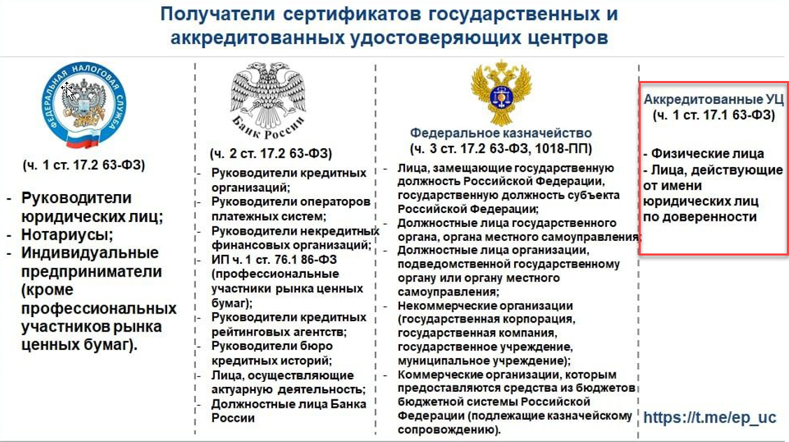
Процедура получения электронной подписи

Slide 5
Машиночитаемая доверенность (МЧД)
Машиночитаемая доверенность (МЧД) – доверенность созданная в электронной форме и подписанная электронной подписью представителя ЮЛ/ИП, имеющего право на выполнение действий от такого ЮЛ/ИП без доверенности (уполномоченный представитель ЮЛ/ИП).
С 2023 года электронная подпись юридического лица будет выдается исключительно на имя уполномоченного представителя ЮЛ/ИП, а сотрудники ЮЛ/ИП должны в своей деятельности применять электронную подпись физического лица.
Для подтверждения полномочий сотрудника ЮЛ/ИП на выполнение действий от имени ЮЛ/ИП, необходимо представлять МЧД на его имя, подписанную электронной подписью уполномоченного представителя ЮЛ/ИП.
Форматы МЧД будут публиковаться на официальных сайтах информационных систем, в которых предполагается применение МЧД.

Slide 6
Сценарии по машиночитаемым доверенностям (МЧД)
Возможные сценарии подписания сотрудниками юрлиц/ИП (не руководителями!) электронных документов на переходный период (2022 год):
сотрудники юрлиц/ИП смогут либо получать электронные подписи в АУЦ (с данными и физлица, и организации) и подписывать ЭД без использования МЧД;
сотрудники юрлиц/ИП могут начать работать по-новому: получить в АУЦ электронную подпись физлица и применять МЧД (с 01.03.2022)

Slide 7
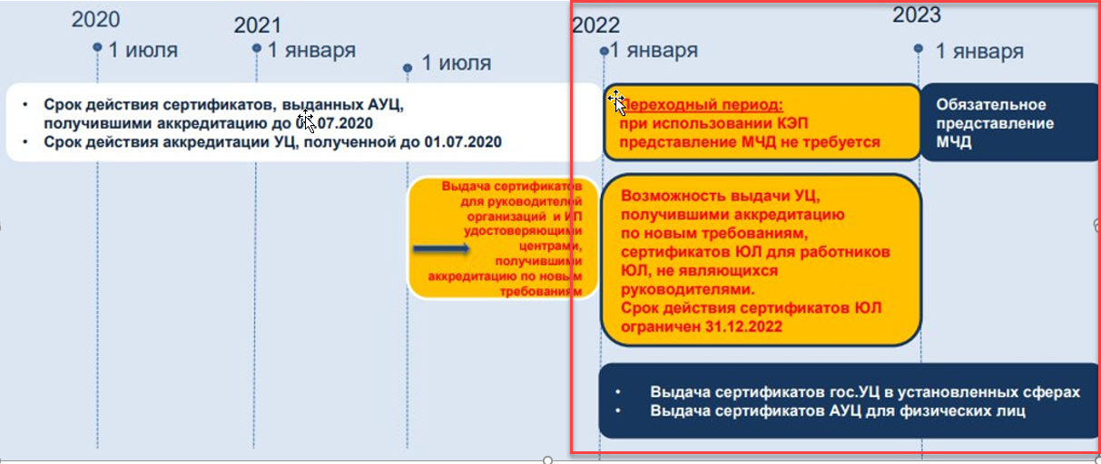
Применение МЧД
7

Slide 8
НПА по МЧД
Приняты и вступают в силу с 01.03.2022:
приказ Минцифры от 18.08.2021 № 856 «О порядке формирования, актуализации классификатора полномочий и обеспечения доступа к нему»
приказ Минцифры России от 18.08.2021 № 857 «Об утверждении требований к формам доверенностей, используемых для подтверждения полномочий в электронной форме»
приказ Минцифры России от 18.08.2021 № 858 «Об утверждении единых требований к машиночитаемым формам документов о полномочиях»
Еще не приняты постановления Правительства:
«Об утверждении организационно-технических требований к порядку хранения, использования и отмены машиночитаемых доверенностей, используемых для подтверждения полномочий в электронной форме»;
«О порядке предоставления доверенности, подтверждающей полномочия физического лица действовать от имени индивидуального предпринимателя или юридического лица, при участии в правоотношениях индивидуальных предпринимателей и юридических лиц в электронной форме»;
«Об утверждении порядка предоставления документа, подтверждающего полномочия, при участии в правоотношениях физического лица в электронной форме»

Slide 9
НПА по МЧД
Следите за изменениями:
в официальной группе 1С:Документооборота в Facebook
в разделе Новости на сайте buh.ru

